Slide 1
MOM Reativo Construído no Modelo de Atores
(Reactive MOM Built on the Actor Model)
Equipe: Carlos Zimmerle (cezl)

Slide 2
Objetivo
Construir um middleware orientado a mensagens utilizando o modelo de atores (actor model)

Slide 3
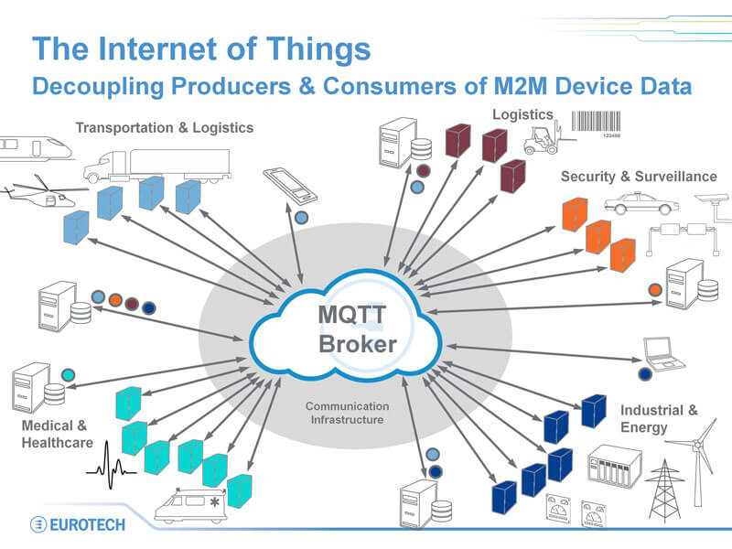
Cenário de uso
Escalável
Desacoplamento/ assincronia
Integração de empresas/ IoT

Slide 4
Background
Sistemas reativos
  Um conjunto de princípios de design arquiteturais que visam criar sistemas modernos mais capazes de lidar com a crescente demanda das aplicações da atualidade.
  Manifesto reativo (2013)
    Responsivo, resiliente, elástico, message-driven
  Modelo de atores (actor model)
    1973
    Erlang (Ericsson, 1986) -> RabbitMQ
      Sistemas escaláveis/ alta disponibilidade
      AXD 301 switch – 99.9999999% confiabilidade
    Akka (Scala/Java/.NET) / Quasar
    Modelo de programação – aplicações concorrentes, distribuídas, resilientes
      Componentes (atores) - troca de mensagens (assíncrono)
      Escalabilidade vertical e horizontal

Slide 5
Background
Proto.Actor
  Go: http://proto.actor/
  Surgiu a partir do Akka.Net
  Reuso de tecnologias: gRPC stream/protobuf
    Actor Standard Protocol (C# e Golang)
  Atores Objetos
    chamadas métodos (OO) troca de mensagens
    mensagens trocadas fila de mensagens (mailbox)
    comunicação através de referência PID
    supervisão parental: restart (padrão), resume, stop, escalate
    supervisão não parental: watch/terminated message

Slide 6
Requisitos
# | Descrição do Requisito Funcional
RF01 | Transporte de mensagens
RF02 | Gerenciamento filas
RF03 | Gerenciamento subscribers
RF04 | Reenvio de mensagens/Durabilidade
RF05 | Prover opção de escolha de tipo de fila: point-to-point e publish-subscribe channels
# | Descrição do Requisito Não-Funcional
RNF01 | Tolerância a falhas
RNF02 | Ordem de mensagens (provido pelo framework)
RNF03 | Prover envio e recebimento de mensagens assincronamente
RNF04 | Permitir o suporte a consumidores competidores (point-to-point channel)

Slide 7
Requisitos
Transparências
  Concorrência, falhas (providos pelo framework)

Slide 8
Arquitetura
Client
Broker
Application
Connection
Subscription
Channel
<Actor>
Subscriber Wrapper
<Actor>
Invocation
Connection <Actor>
Channel Manager
<Actor>
messages
utils
examples

Slide 9
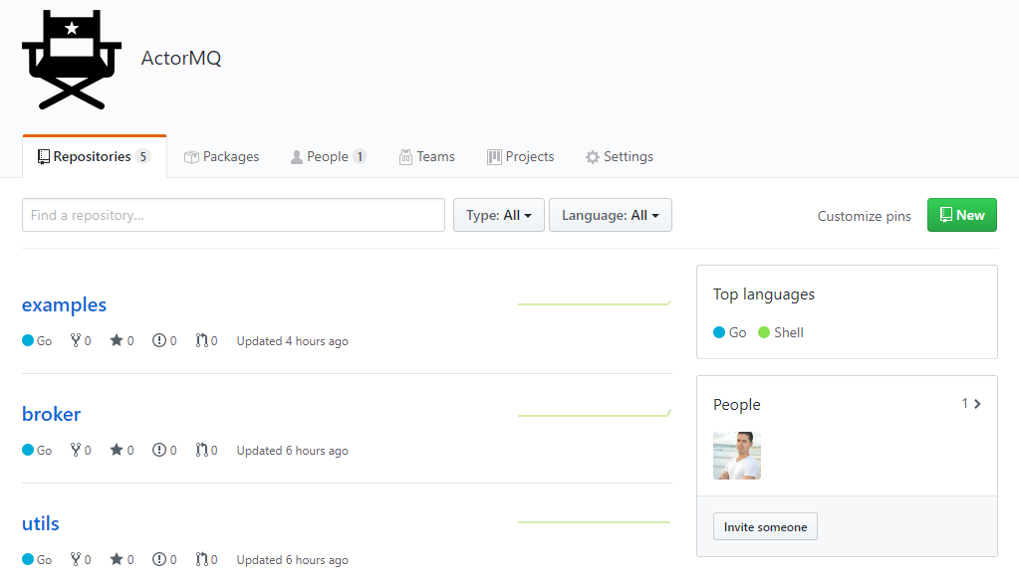
Projeto
https://github.com/actor-mq

Slide 10
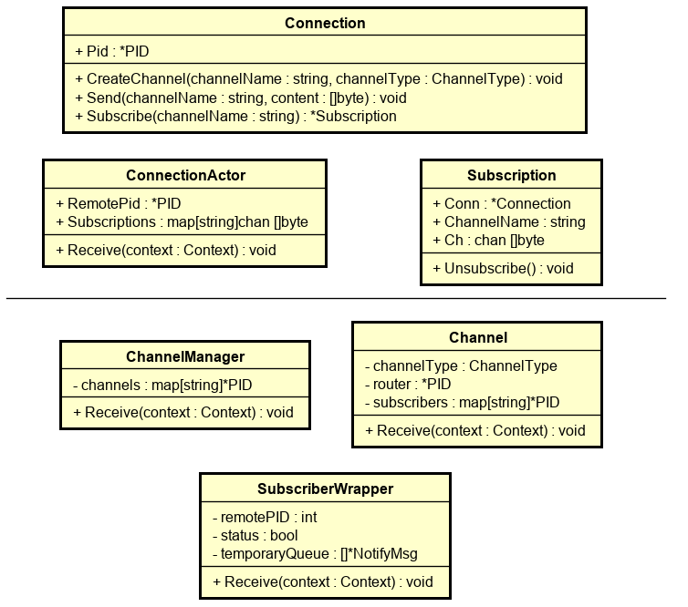
Projeto

Slide 11
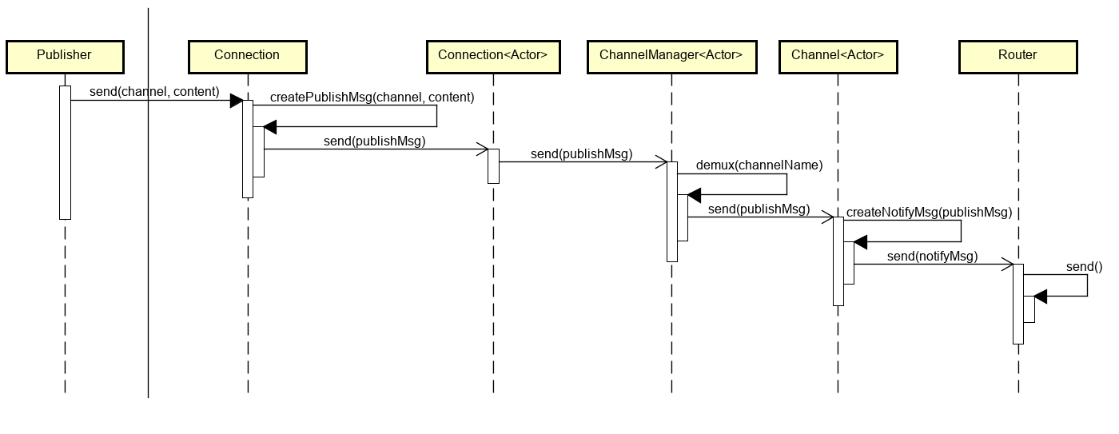
Projeto
Diagrama de Sequência - Publishing

Slide 12
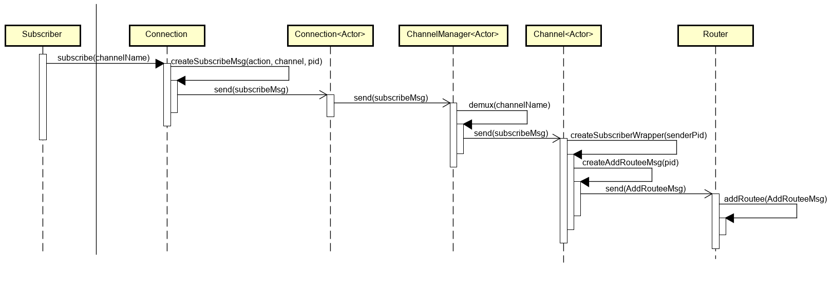
Projeto
Diagrama de Sequência - Subscribing

Slide 13
Projeto
Padrões: Hohpe, G., & Woolf, B. (2004). Enterprise integration patterns: Designing, building, and deploying messaging solutions. Addison-Wesley Professional.
  Message Channel
    Point-to-point/publish-subscribe channel
  Message routing
  Event-driven consumer
  Competing consumers
Völter, M., Kircher, M., & Zdun, U. (2013). Remoting patterns: foundations of enterprise, internet and realtime distributed object middleware. John Wiley & Sons.
  Lifecycle manager
  Fire and Forget
  Message Queue

Slide 14
Implementação
A implementação foi feita em Go utilizando o framework Proto.Actor e Visual Studio Code
As mensagens trocadas remotamente foram compiladas através do compilador protobuf (necessário a instalação) e https://github.com/gogo/protobuf (1.2.1)

Slide 15
Avaliação de Desempenho
Objetivo
  Avaliar o desempenho do middleware em relação ao tempo de resposta ao processar diferente números de mensagens
  RabbitMQ
Serviço
  Request-response
    Criptografar texto (MD5)
    “Hello World!”
Métrica
  Tempo de resposta

Slide 16
Avaliação de Desempenho
Parâmetros do Sistema | Valor
Processador | Intel(R) Core(™) i5-7200 2.5GHz
Memória | 6GB DDR4
HD | 1TB
Energia | Conectado
SO | Linux Mint 19
Parâmetros de Carga de Trabalho | Níveis
Número de mensagens enviadas | 1000, 5000, 10000

Slide 17
Avaliação de Desempenho
Técnica de Avaliação
  Medição do tempo de resposta de requisições em nanossegundos
Carga de trabalho
  Cliente irá mandar sucessivas mensagens contendo uma string específica para ser criptografada. O número de mensagens enviadas aumenta a cada rodada do experimento.

Slide 18
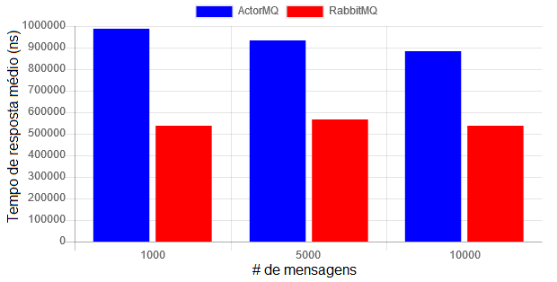
Avaliação de Desempenho

Slide 19
Avaliação de Desempenho
ActorMQ
# de Mensagens | 1000 | 5000 | 10000
Média | 985760.20 | 934416.24 | 884139.99
Desvio Padrão | 737064.83 | 537682.67 | 421456.51
RabbitMQ
# de Mensagens | 1000 | 5000 | 10000
Média | 537540.60 | 565286.33 | 539275.48
Desvio Padrão | 474879.41 | 444621.16 | 639671.83

Slide 20
Avaliação de Desempenho
RabbitMQ se mostrou superior em todos os três níveis do fator avaliado no dado cenário.

Slide 21
Conclusão
  Assíncrono/event-driven
  Oferece dois tipos de channels/queues
    publish-subscribe / point-to-point
  Durabilidade
    Mensagens do cliente são guardadas enquanto o mesmo encontra-se temporariamente desconectado.
Limitaçãos
  Garantia de entrega (fire and forget)
Lições Aprendidas
  Utilizar um modelo que já é orientado a mensagens facilita a implementação
Dificuldades
  Maturidade do framework (documentação)
  Versionamento em Go

Slide 22
Fim dos Slides

